Slide 1
2022 – Semaine 47 du Lundi 21 au Samedi 26 novembre

Slide 2
SCPI OUVERTES : à date chez CNP & BPCE VIE (HORS TEORA BY NWM) & SCPI en direct
CAT: gamme PREMIUM de CAT, à taux fixe 3, 6 et 12 mois
SCPI: AEW Patrimoine: nouvelle adresse et coordonnées interlocuteurs
Assurance vie Luxembourg: NATIXIS LIFE devient BPCE LIFE
Assurance vie Luxembourg: NATIXIS LIFE support de présentation de l’offre de la webex du 09 novembre
Assurance Vie / Valeurs mobilières: DNCA : support de présentation de la webex DNCA ALPHA BONDS du jeudi 17 novembre 2022
SCPI: BPCE SI : la sélection de SCPI de rendement T3 2022
FIP : SEVENTURE : courriers de distribution des FIP Ecureuil 11 & Ecureuil 12 et lettre semestrielle des FIP ex- Alliance Entreprendre
Assurance Vie / Valeurs mobilières : LEA montée de version du 05/12 nouvelles fonctionnalités
Assurance Vie / Valeurs mobilières : VEGA IM : La lettre HEBDO du 14 novembre 2022
Semaine 47
2

Slide 3





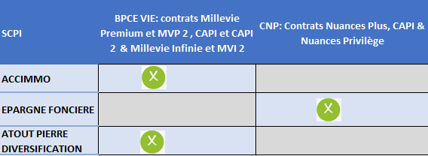

ACTIONS COMMERCIALES / COLLECTE
SCPI OUVERTES A DATE CHEZ CNP & BPCE VIE (HORS TEORA BY NWM) & SCPI EN DIRECT
SCPI
Semaine 47
3

Slide 4
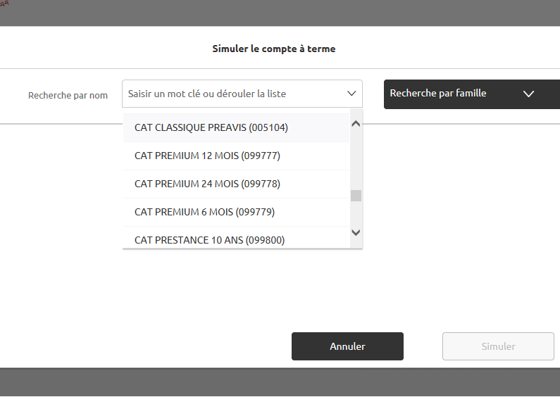
ACTIONS COMMERCIALES / COLLECTE
3 nouveaux CAT Premium proposés à la vente
Uniquement argent frais ou en défensif
Dans le cadre de notre stratégie de collecte, nous mettons à votre disposition une gamme de CAT Premium à taux fixe (6 mois, 12 mois et 24 mois) avec :
  Un préavis de 32 jours
  Des pénalités en cas de sortie anticipée
  Montant mini : 200 K€
  Montant maxi : 5 000 K€
CAT PREMIUM
 | CAT PREMIUM 6 MOIS | CAT PREMIUM 12 MOIS | CAT PREMIUM 24 MOIS
Taux fixe | 1,25% | 1,50% | 1,75%
Pénalités | 50% en cas de sortie anticipée avant l’échéance | 50% en cas de sortie anticipée avant 6 mois, puis 25 % entre 6 et 12 mois | 50% en cas de sortie anticipée avant 12 mois puis 25 % entre 12 et 24 mois.
Déjà accessible dans MySys
Semaine 47
4

Slide 5

ACTIONS COMMERCIALES / COLLECTE
AEW déménage
Le siège social se trouve désormais à l'adresse suivante : 43 avenue Pierre Mendès France, 75013 Paris.
AEW continue de privilégier le traitement des dossiers par e-mail. vos contacts restent inchangés, merci de bien vouloir adresser vos demandes au :
SCPI en direct
Semaine 47
5

Slide 6

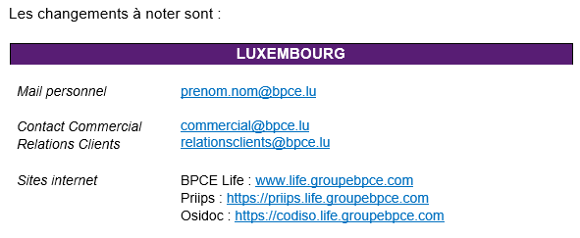
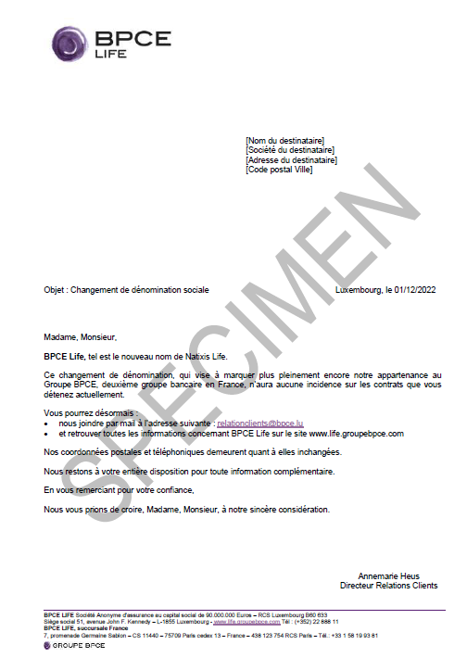
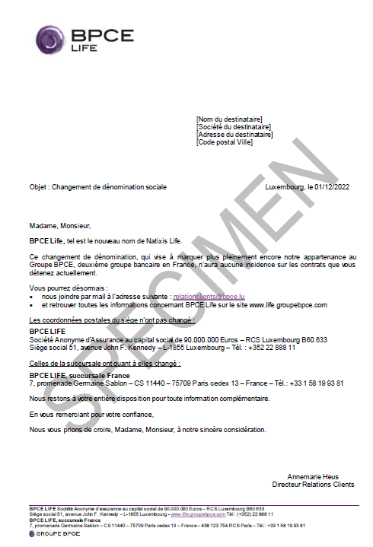
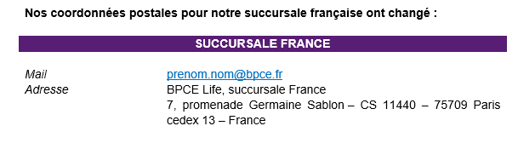
ACTIONS COMMERCIALES / COLLECTE
NATIXIS LIFE DEVIENT BPCE LIFE
Pour consulter
cliquez sur les images
Retrouvez les courriers qui vont être adressés aux clients.
COURRIER LUX
COURRIER FRANCE
ASV LUXEMBOURG
Semaine 47
6

Slide 7
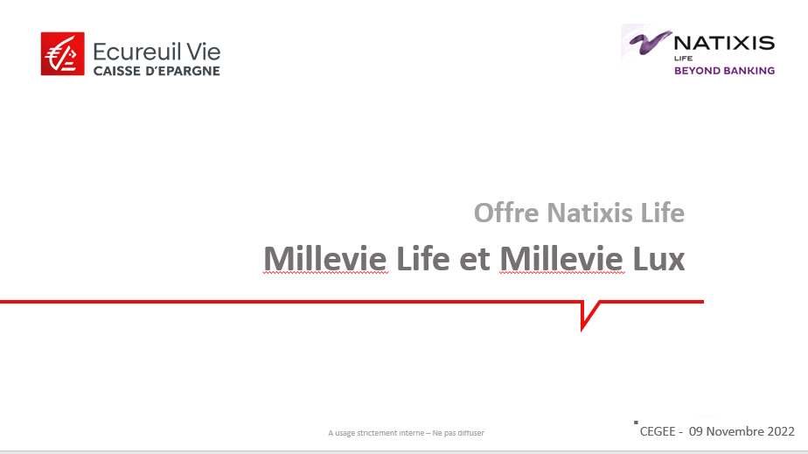
ACTIONS COMMERCIALES / COLLECTE
Support de présentation de la webex Offre Natixis Life du 09/11/22
Pour les personnes n’ayant pu assister à la Webex de Natixis Life sur l’offre du mercredi 9 novembre 2022 retrouvez le support de présentation .
ASV
Pour la consulter
cliquez sur l’ image →
Semaine 47
7

Slide 8


ACTIONS COMMERCIALES / COLLECTE
BPCE SI : la sélection de SCPI de rendement au T3 2022
SCPI
Pour la consulter
cliquez sur l’ image →
Semaine 47
8

Slide 9
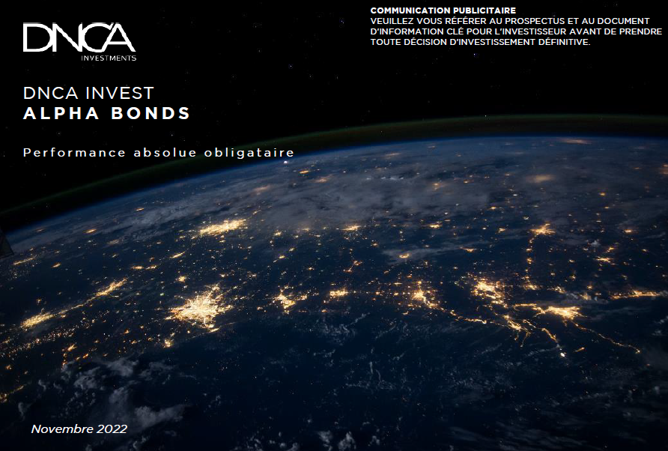
ACTIONS COMMERCIALES / COLLECTE
Support de la webex DNCA ALPHA BONDS du 17/11/22
Pour les personnes n’ayant pu assister à la Webex de DNCA ALPHA BONDS du jeudi 17 novembre 2022 retrouvez le support de présentation .
ASV
Pour la consulter
cliquez sur l’ image →
Semaine 47
9

Slide 10

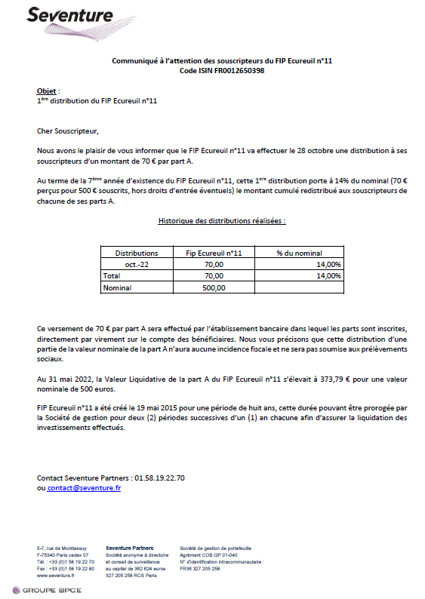
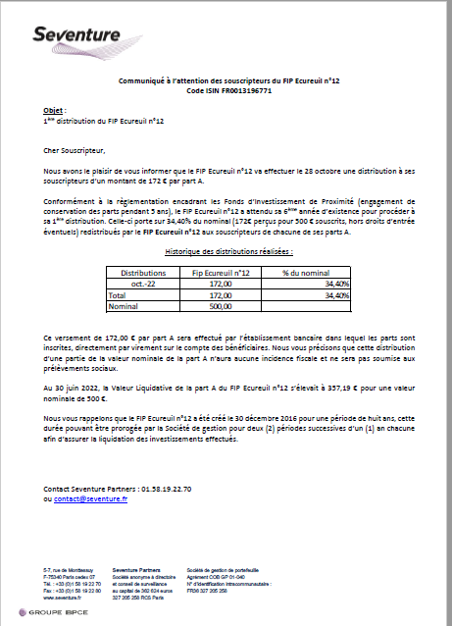
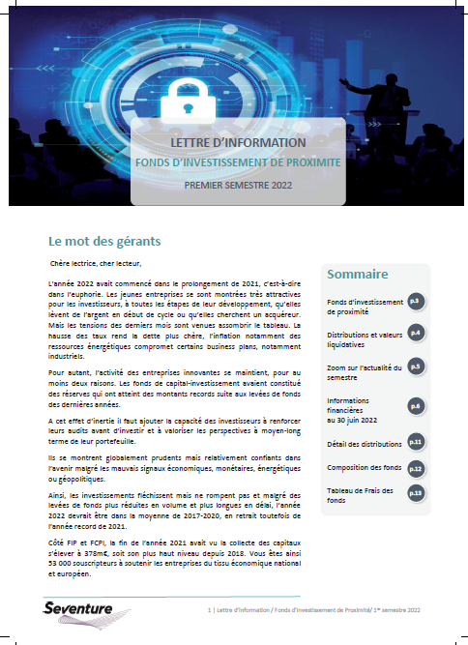
ACTIONS COMMERCIALES / COLLECTE
FIP ECUREUIL 11 & 12 (ex-ALLIANCE ENTREPRENDRE)
Le FIP Ecureuil n°11 a effectué sa première et dernière distribution date du 28 octobre 2022 de 70 € par part.
Le FIP Ecureuil n°12 a effectué sa première et dernière distribution date du 28 octobre 2022 de 172 € par part.
Retrouvez la lettre semestrielle FIP au 30/06/2022 adressée aux souscripteurs concernés
FIP
FIP ECUREUIL 11
FIP ECUREUIL 12
LETTRE SEMESTRIELLE
Pour les consulter
cliquez sur les images →
Semaine 47
10

Slide 11


ACTIONS COMMERCIALES / COLLECTE
Nouvelles fonctionnalités de LEA mise en production le 05/12
Retrouvez les nouvelles fonctionnalités de LEA qui seront en production à compter du 05/12/2022
ASV/ VALEURS MOBILIERES
Pour la consulter
cliquez sur l’ image →
Semaine 47
11

Slide 12


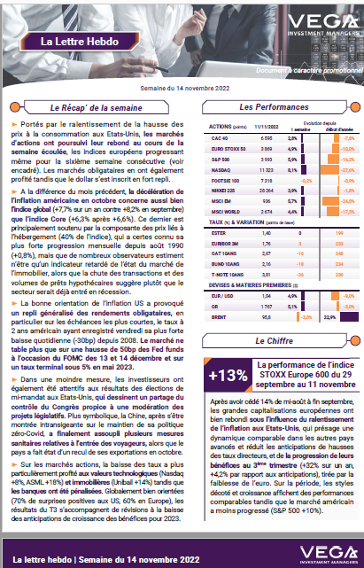

ACTIONS COMMERCIALES / TOUS DOMAINES
LA LETTRE HEBDO DU 14 NOVEMBRE 2022
MARCHES FINANCIERS
Pour la consulter
cliquez sur l’ image →
Semaine 47
12

